Slide 1
labyrinthe
Judy Duquet

Slide 2
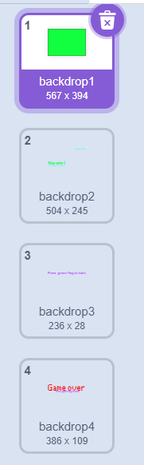
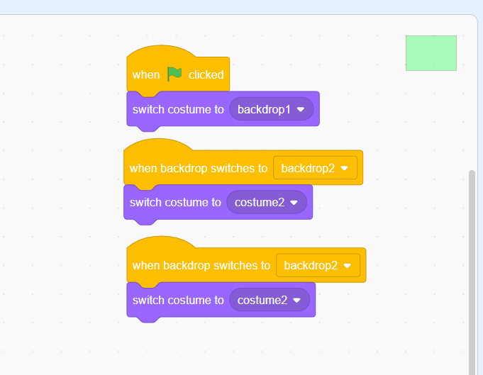
Change les différents fonds d'écran

Slide 3
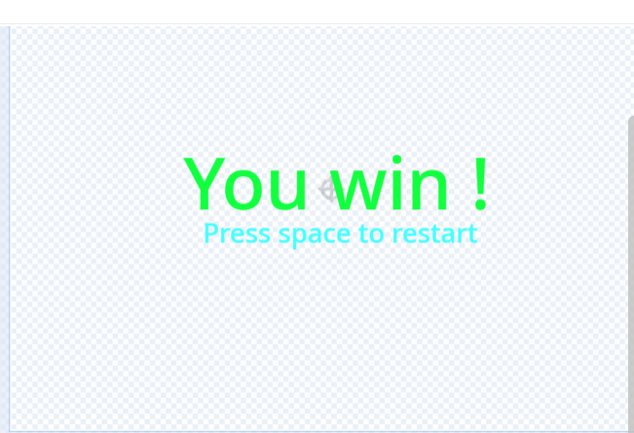

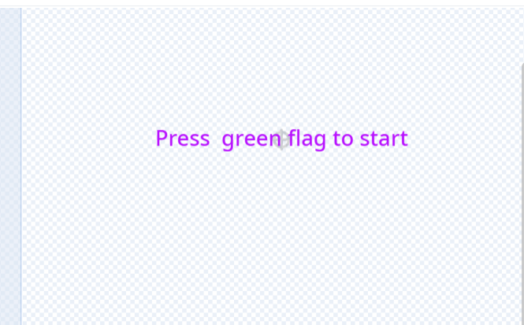
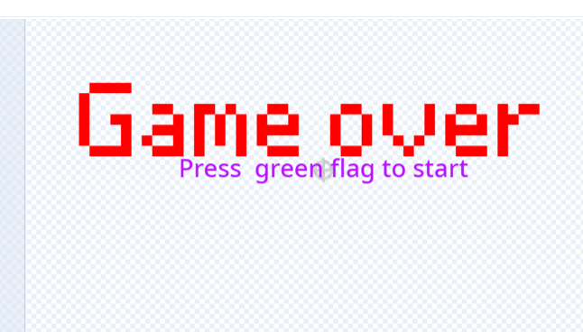
Les différents fonds d'écran

Slide 4
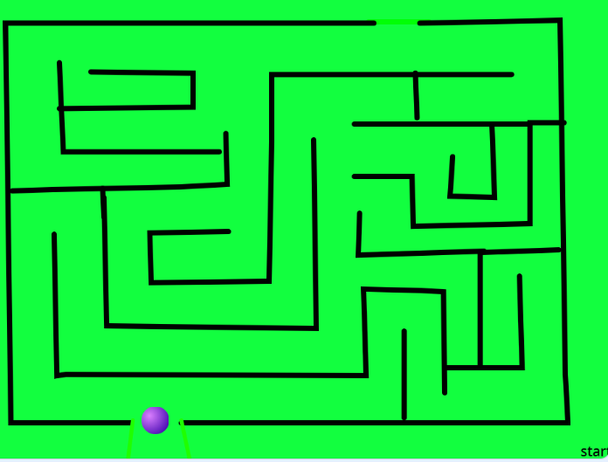
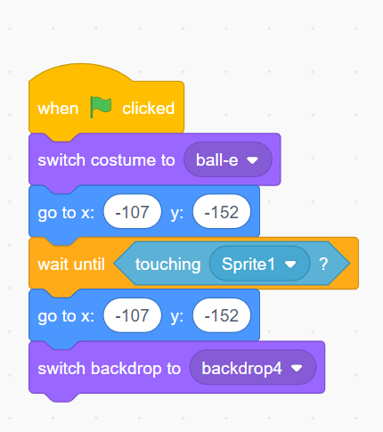
Va au début

Slide 5
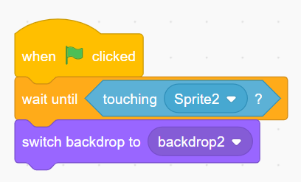
Quand la balle touche le labyrinthe recommence

Slide 6
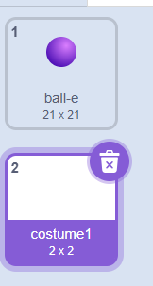
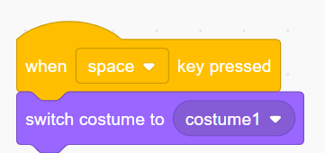
Faire disparaitre la balle

Slide 7
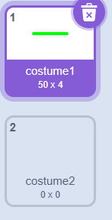
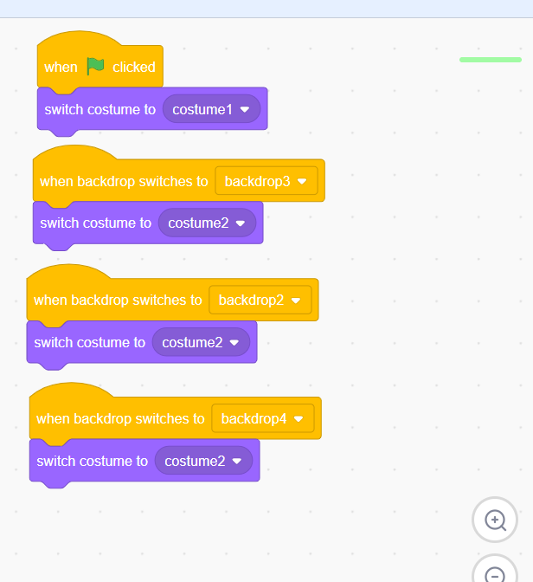
Le fait apparaitre ou disparaitre

Slide 8
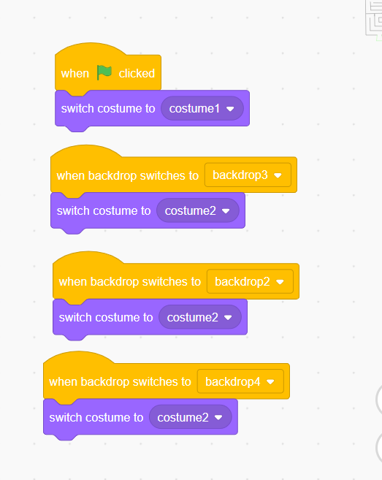
Fait apparaitre et disparaitre le labyrinthe selon le fond d'écran

Slide 9
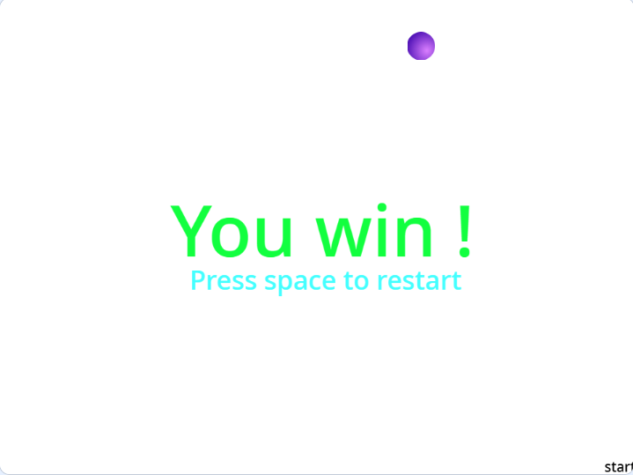
Faire apparaitre "You win" lorsque va à la fin du labyrinthe

Slide 10
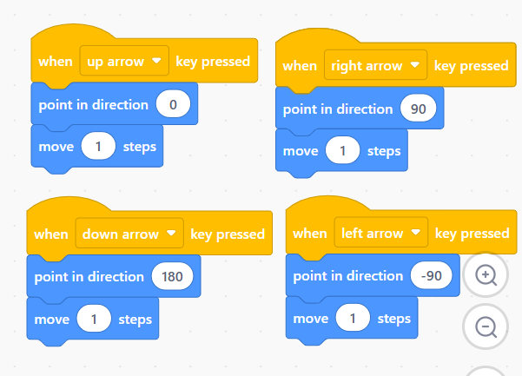
Dirige la balle (avant, arrière, côté)

Slide 11
Appuyer sur espace pour que le jeu recommence

